Slide 2
Dirección nacional de licencias de conducir y antecedentes de tránsito

Slide 3
Licencias de conducir
“El art. 24, inciso b) de la Ley Nº 5016/14 establece: la licencia deberá extenderse conforme a un modelo unificado que responderá a estándares de seguridad , técnicos y de diseño, aprobadas por la ANTSV ”

Slide 4
Formato unificado de la licencia de conducir
a1. Foto del titular de la licencia de conducir.
a2. Número de licencia de conducir.
a3. Apellidos.
a4. Nombres.
a5. Número de Cédula de Identidad
a6. Fecha de nacimiento.
a7. Nacionalidad.
a8. Municipalidad.
a9. Domicilio.
a10. Firma del titular.
a11. Casilla para revalidación.
b1. Clase de Licencia.
b2. Tipo de vehículo habilitados a conducir.
b3. Fecha de la primera expedición.
b4. Fecha de emisión.
b5. Fecha de vencimiento.
b6. Grupo sanguíneo.
b7. Observaciones.
b8. Si es donante de órganos.
b9. Firma del responsable de la emisión.
b10. Código de barra PDF 417.
b11. Número de carnet.

Slide 5
Implementación progresiva del modelo unificado de la licencia de conducir
Resolución ANTSV N° 074/2016.
GRUPO | FECHA
MUNICIPALIDAD DE ASUNCIÓN Y PRIMER GRUPO | 16 de agosto del 2.016
SEGUNDO GRUPO | 01 de octubre del 2016
TERCER Y CUARTO GRUPO | 01 de diciembre del 2016

Slide 6
Clases de licencias de conducir

Slide 8
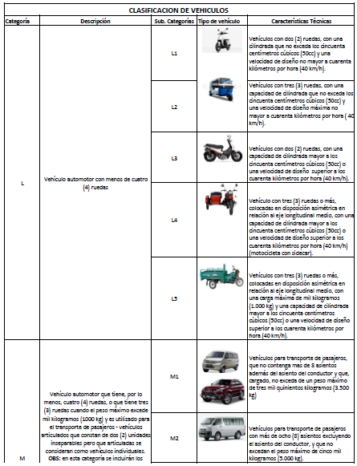

Slide 9
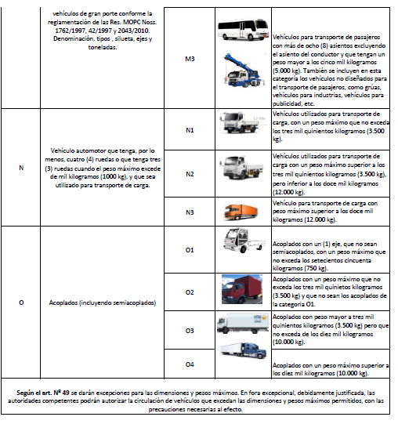

Slide 10
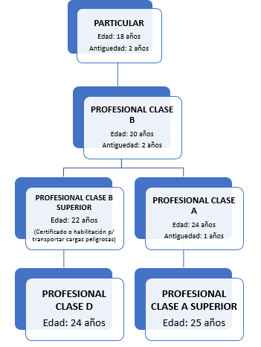

Slide 11
Requisitos para la expedición de la licencia de conducir
Formulario de solicitud proveído por la Municipalidad.
Declaración jurada de afecciones y/o adicciones que tuviere.
Cédula de identidad policial o carné diplomático expedido por el Ministerio de Relaciones Exteriores, carné de admisión temporal o permanente en caso de extranjeros.
Constancia de actitud física, visual, auditiva y psíquica.
Comprobante de tipificación sanguínea.
Certificado de vida y residencia.
Los solicitantes de la categoría Profesional Clase D deberán presentar certificado, constancia o habilitación para transportar cargas peligrosas, expedido por la autoridad competente,
Constancia de exámenes teóricos y prácticos. Los solicitantes de la categoría Profesional Clase B Superior, Profesional Clase A y Profesional Clase A Superior deberán presentar certificado de una Escuela de Conducción habilitada por la ANTSV

Slide 12
CAMPAÑAS educativas SENSIBILIZACIÓN y concienciación
“Actualmente se encuentran habilitadas 208 Municipalidades en todo el territorio nacional para la emisión de la licencia de conducir”

Slide 13
Gracias por su atención

